Slide 1
УПРАВЛЕНИЕ ФЕДЕРАЛЬНОЙ
АНТИМОНОПОЛЬНОЙ СЛУЖБЫ ПО УДМУРТСКОЙ РЕСПУБЛИКЕ
РАЗЪЯСНЕНИЕ
ПРЕЗИДИУМА ФЕДЕРАЛЬНОЙ АНТИМОНОПОЛЬНОЙ СЛУЖБЫ
«ПО ОПРЕДЕЛЕНИЮ РАЗМЕРА УБЫТКОВ, ПРИЧИНЕННЫХ В РЕЗУЛЬТАТЕ НАРУШЕНИЯ АНТИМОНОПОЛЬНОГО ЗАКОНОДАТЕЛЬСТВА»
Доклад начальника отдела контроля рекламы и недобросовестной конкуренции – Т.А. Семеновой
Ижевск – 2017

Slide 2
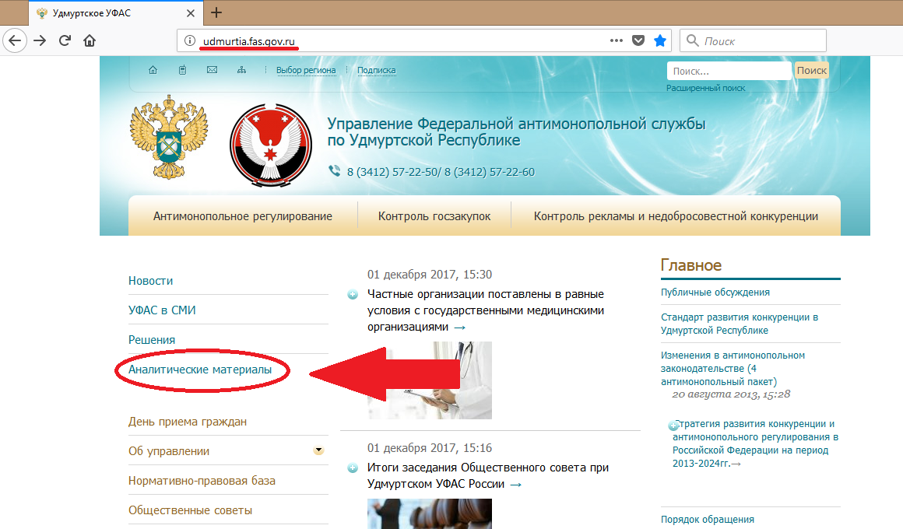
Разъяснение президиума ФАС России
№ 11 от 11.10.2017
Опубликованы на сайте Удмуртского УФАС России:
http://udmurtia.fas.gov.ru/ в разделе Аналитические материалы

Slide 3
Разъяснение президиума ФАС России
№ 11 от 11.10.2017
Применяются
ТО ФАС России
Пострадавшими
в целях определения размера ущерба, причиненного нарушениями антимонопольного законодательства, как обстоятельства, отягчающего в установленных законом случаях административную ответственность (статьи 14.31, 14.31.2, 14.32, 14.33 КоАП РФ)
в определении убытков, причиненных нарушением антимонопольного законодательства, при их взыскании в судебном порядке или урегулировании претензий без судебного разбирательства.

Slide 4
Предмет доказывания
по искам о взыскании убытков
совершение конкретным лицом (лицами) противоречащего антимонопольному законодательству действия или бездействия, соглашения, акта;
наличие у истца убытков и их размер;
причинно-следственная связь между нарушением права истца (противоправным поведением) и его убытками.

Slide 5
СПАСИБО ЗА ВНИМАНИЕ!
udmurtia.fas.gov.ru
vk.com/ufas18
fb.com/udmufas
to18@fas.gov.ru
twitter.com/ufas18
+7 (3412) 57-22-50

